Slide 1
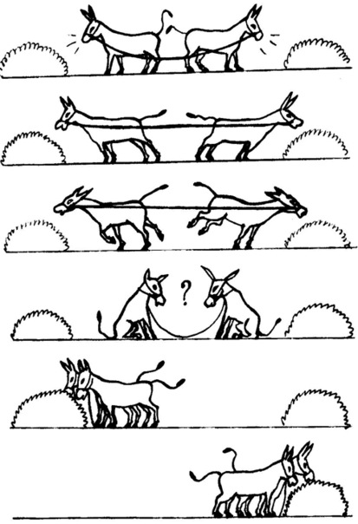
Кафедра педагогики и психологии
с курсом ПО
Решение педагогической ситуации
Практикум
для ординаторов 1-го года обучения
Лектор: доцент
Гуров Виктор Александрович
Красноярск 2023
Notes:
1
1

Slide 2
Кейс (case study)
Комплект учебно-методических материалов для организации, часто, заочного / дистанционного обучения
Метод анализа ситуаций (лучших практик (best practice))
Кейс (от англ. «сase» - случай, ситуация) – это описание конкретной реальной ситуации, предназначенной для обучения учащихся анализу разных видов информации, ее обобщению, навыкам формулирования проблемы и выработки возможных вариантов её решения в соответствии с установленными критериями.
Кейсовая технология – это обучение действием.
Метод case-study, или метод конкретных ситуаций - это метод активного проблемно-ситуационного анализа, основанный на обучении путем решения конкретных задач - ситуаций (решение кейсов).

Slide 3
Идеи метода case stady (метод ситуационного обучения)
Предназначен для получения знаний по дисциплинам, где нет однозначного ответа на поставленные вопросы; получения множественных вариантов решений; получения не единственной, а многих истин и ориентацию в их проблемном поле.
Упор в обучении переносится с овладения готовым знанием на его выработку, на сотворчество обучающихся и обучающих; ученик становится равноправен с другими учащимися и учителем в процессе обсуждения проблемы.
Результатом являются не только знания, но и компетенции, которые формируются в процессе решения кейса.

Slide 4
Использование кейс-метода в образовании
Гарвардская школа (американская)
Манчестерская школа (европейская)
обучение поиску единственно верного решения
кейсы могут быть достаточно большие по объему (20-25 страниц, 8-10 иллюстраций)
первый сборник кейсов в 1921 году
многовариативность решения искомой проблемы
кейсы небольшие по объему

Slide 5
Этапы занятия
Подготовительный – преподаватель конкретизирует дидактические цели, разрабатывает соответствующую «конкретную ситуацию» и сценарий занятия.
Ознакомительный – вовлечение обучающихся в живое обсуждение реальной ситуации (важно продумать наиболее эффективную форму преподнесения материала для ознакомления).
Аналитический – анализ ситуации в группе, процесс выработки решения (процесс ограничен во времени).
Итоговый – презентация результатов аналитической работы группами, сравнение нескольких вариантов решения одной проблемы.

Slide 6
Педагогическая ситуация – кратковременное взаимодействие учителя с учеником (коллективом класса) на основе противоположных норм, ценностей и интересов, сопровождающееся значительными эмоциональными проявлениями и направленное на перестройку сложившихся взаимоотношений (в лучшую или худшую сторону). Педагогическая ситуация – это момент критического взаимодействия педагога с коллективом или личностью воспитанника; обстоятельства, требующие от учителя быстрого принятия педагогически верного решения (М.М. Поташник)

Slide 7
В основе каждой педагогической ситуации лежит конфликт:
– недовольство (отрицательное отношение к кому-нибудь или чему-нибудь);
– разногласие (отсутствие согласия из-за несходства во мнениях, взглядах);
– противодействие (действие, препятствующее другому действию);
– противостояние (сопротивление действию кого-нибудь, чего-нибудь);
– разрыв (нарушение связи, согласованности между чем-нибудь, кем-нибудь).

Slide 8
Классификация педагогических ситуаций В.С. Безрукова
по месту возникновения и протекания: на уроке, на воспитательном мероприятии, дома и т.д.;
по участникам: учащийся – учащийся, учащийся – учитель, учащийся – родитель и др.;
по заложенным противоречиям: конфликтные, бесконфликтные, критические;
по степени проективности: преднамеренно созданные, стихийные (естественные);
по степени оригинальности: стандартные, т.е. повторяющиеся, и нестандартные (оригинальные);
по степени управляемости: жестко заданные, неуправляемые и управляемые.

Slide 9
Алгоритм решения педагогической задачи/ситуации:
1. Уяснить в деталях педагогическую ситуацию (что произошло, как это событие влияет или может повлиять на учебный процесс, взаимоотношения).
2. Вычленить педагогическую проблему к которой приведет ситуация.
3. Определить педагогическую цель, что необходимо изменить/достичь в процессе решения задачи.
4. Определить несколько вариантов достижения цели.
5. Выбрать и обосновать оптимальный вариант решения задачи.
6. Определить критерии, по которым можно судить о достигнутых результатах, методы оценки результата.

Slide 10
Критерии оценки решения педагогических задач
конструктивность и обоснованность предложенного способа разрешения сложившейся ситуации;
умение оперативно сориентироваться в ситуации и причинах ее возникновения;
умение поставить и реализовать педагогические цели и задачи в различных, даже неожиданных ситуациях;
умение учитывать возрастные и типологические особенности обучающихся;
умение выработать и реализовать способ педагогического воздействия для разрешения сложившейся ситуации;
умение предвидеть результаты воздействия.

Slide 11
Педагогические правила решения ситуаций (по Чернышеву А.С.)
Не пытайтесь за каждым отрицательным поступком студента видеть только отрицательные мотивы. Тщательно готовьтесь к занятию, не допускайте ни малейшей некомпетентности в преподавании своего предмета. Используйте опосредованный способ воздействия. Студента можно изменить к лучшему с помощью специальных приемов оценки его личности. Совместная деятельность сближает людей и повышает их авторитет. Предусмотрительность и корректность поведения педагога снижают напряжение в общении

Slide 12
Алгоритм решения педагогической задачи/ситуации:
1. Уяснить в деталях педагогическую ситуацию (что произошло, как это событие влияет или может повлиять на учебный процесс, взаимоотношения).
2. Вычленить педагогическую проблему к которой приведет ситуация.
3. Определить педагогическую цель, что необходимо изменить/достичь в процессе решения задачи.
4. Определить несколько вариантов достижения цели.
5. Выбрать и обосновать оптимальный вариант решения задачи.
6. Определить критерии, по которым можно судить о достигнутых результатах, методы оценки результата.
Практикум: работа с кейсом

Slide 13
Используйте активные методы обучения (АМО)!

